Slide 1
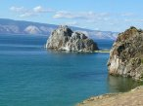
БАЙКАЛ
Работа выполнена
учителем географии
Бакиной Е.А.

Slide 2
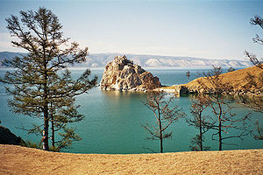
Байка́л(бур. Байгал далай , Байгал нуур) —озеро тектонического происхождения в южной части Восточной Сибири , глубочайшее озеро планеты Земля, крупнейший природный резервуар пресной воды.
Озеро и прибрежные территории отличаются уникальным разнообразием флоры и фауны, бо́льшая часть видов эндемична. Местные жители и многие в России традиционно называют Байкал морем.
Шаман-скала на острове Ольхон

Slide 3
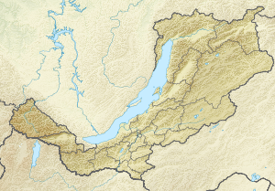
Байкал находится в центре Азии, в России на границе Иркутской области и республики Бурятия. Озеро протянулось с северо-востока на юго-запад на 620 км в виде гигантского полумесяца. Ширина Байкала колеблется от 24 до 79 км. На земле нет другого столь глубокого озера. Дно Байкала на 1167 метров ниже уровня Мирового океана, а зеркало его вод - на 453 метра выше.

Slide 4
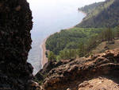
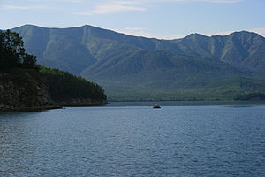
Площадь водной поверхности составляет 31 722 км² (без учёта островов), что примерно равно площади таких стран, как Бельгия, Нидерланды или Дания.
Озеро находится в своеобразной котловине, со всех сторон окружённой горными хребтами и сопками.
По площади водного зеркала Байкал занимает шестое место среди крупнейших озёр мира.
Бухта Змеиная в Чивыркуйском заливе (Бурятия)

Slide 5
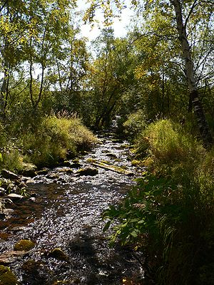
Запасы воды в Байкале гигантские — 23 615,39 км³ (около 19 % мировых запасов пресной воды — во всех пресных озёрах мира содержится 123 тыс. км³ воды). По объёму запасов воды Байкал занимает второе место в мире среди озёр, уступая лишь Каспийскому морю, однако в Каспийском море вода солёная. В Байкале воды больше, чем во всех вместе взятых пяти Великих озёрах, и в 25 раз больше, чем в Ладожском озере.
Один из ручьёв, впадающих в Байкал

Slide 6
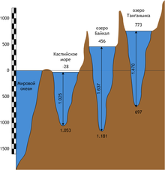
Глубина Байкала в сравнении с глубинами Каспийского моря и озера Танганьика

Slide 7
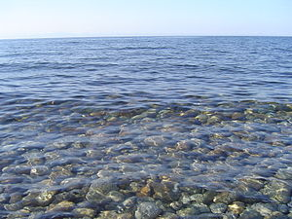
Байкальская вода чрезвычайно прозрачна
Основные свойства байкальской воды можно коротко охарактеризовать так: в ней очень мало растворённых и взвешенных минеральных веществ, ничтожно мало органических примесей, много кислорода.
Чистейшая и прозрачнейшая вода Байкала содержит так мало минеральных солей (96,7 мг/л), что может использоваться вместо дистиллированной.
Вода в озере настолько прозрачна, что отдельные камни и различные предметы бывают видны на глубине 40 м. В это время байкальская вода бывает синего цвета.

Slide 8
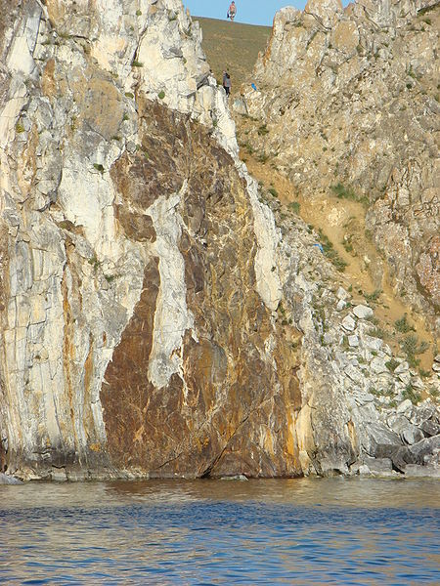
На Байкале 27 островов (Ушканьи острова, остров Ольхон, остров Ярки и другие), самый крупный из них — Ольхон (71 км в длину и 12 км в ширину, расположен почти в центре озера у его западного побережья, площадь — 729 км², по другим данным — 700 км²), крупнейший полуостров —Святой Нос.
Ольхон — крупнейший остров озера Байкал. Длина — 71 км, ширина — до 12 км, площадь — 730 км². С северо-западным берегом озера образует Малое море и пролив Ольхонские ворота. Недалеко от внешней стороны Ольхона — глубочайшее место Байкала (1642 м).
Сама природа «выгравировала» дракона на Шаман - скале

Slide 9
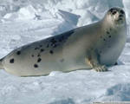
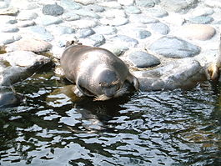
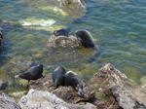
Байка́льская не́рпа, или байкальский тюлень — один из трёх пресноводных видов тюленя в мире, эндемик озера Байкал, реликт третичной фауны.

Slide 10
А еще в озере живет необычная рыбка – голомянка байкальская.
Долгое время эту рыбу не могли изучить. Связано это с особенностями ее существования. Во-первых, эта рыбка предпочитает одиночное существование, не сбивается в стаи. Во-вторых, она легко переносит любое давление, и потому свободно перемещается в толще воды не только по горизонтали, но и по вертикали. В-третьих, ее очень сложно обнаружить: в толще воды она почти не видна, за это ее даже прозвали «рыбка-невидимка».
Связана эта особенность с ее строением. Различают голомянку большую и маленькую. Большая голомянка имеет строение более плотное, потому ее можно разглядеть, а голомянка маленькая почти полностью состоит из жира, поэтому в воде видны только глаза, спинные позвонки и кровеносные сосуды. Чешуи у нее тоже нет. Еще одна особенность этой загадочной рыбки заключается в том, что она живородящая! Живородящие рыбы встречаются только в теплых морях, в северных широтах этот феномен больше нигде не встречается.
Эту рыбку практически невозможно увидеть живой, так как она живет всего 6 лет, и очень чувствительна к температуре. Температура воды +10 уже для нее смертельна.
Промысловой рыба не является из-за высокого в ней содержания жира: при попадании на сковородку просто растворяется!

Slide 11
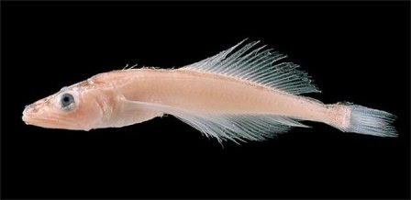
голомянка

Slide 12
Нет нужды говорить, что именно байкальский омуль является самым известным видом омуля. Он кормил жителей прибайкальских регионов в старину и продолжает кормить сейчас, ведь каждый, кто едет на Байкал, считает своим долгом попробовать эту удивительно вкусную рыбу.

Slide 13
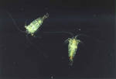
В Байкале обитает 2630 видов и разновидностей растений и животных, 2/3 которых являются эндемиками, то есть обитают только в этом водоёме. Такое обилие живых организмов объясняется большим содержанием кислорода во всей толще байкальской воды.
Рачок эпишура — эндемик Байкала — составляет до 80 % биомассы зоопланктона озера и является важнейшим звеном в пищевой цепи водоёма. Он выполняет функцию фильтра: пропускает через себя воду, очищая её.
Эпишура потребляет основную массу байкальских водорослей и является важным объектом питания омуля.

Slide 14
происхождение названия
Происхождение названия озера точно не установлено. Ниже приведены наиболее распространённые версии происхождения топонима «Байкал»:
Байгъал (якут.) — большая глубокая вода; море
Бай-Куль (тюрк.) — богатое озеро
Байгаал-Далай (монг.) — богатый огонь
Бэй-Хай (кит.) — северное море
Первые русские землепроходцы Сибири употребляли эвенкийское название «Ламу» (море). Со второй половины XVII века русские переходят на название, принятое у бурят, — бур. Байгаал (произносится как «Бэйгхэл»). При этом они приспособили его к своему языку, заменив характерное для бурят «г» на более привычное для русского языка «к», в результате чего окончательно сложилось современное название.

Slide 15
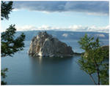
В мифах и легендах бурят Ольхон есть обиталище грозных духов Байкала. Сюда, по преданиям, спустился с неба Хан – Хото Бабай, посланный на Землю высшими богами. Здесь живет в образе белоголового орла-беркута его сын Хан – Хубуу Нойон, который первым получил шаманский дар от Тенгри. По одной из легенд, на острове находится могила Чингисхана.

Slide 16
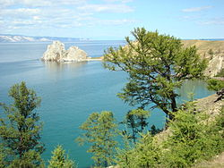
Мифы и легенды о Байкале
Существует легенда что у батюшки Байкала было 336 рек-сыновей и одна дочь-Ангара, все они втекали в отца, дабы пополнять его воды, но вот его дочь полюбила реку Енисей и стала выносить воды отца своему любимому. В ответ на это отец Байкал кинул в свою дочь огромный кусок скалы и проклял её. Эта скала, называемая Шаман - камень, находится у истока Ангары и считается её началом.
В другой легенде сказано, что у Байкала была единственная дочь —Ангара. Она влюбилась в Енисей и решила сбежать к нему. Байкал, узнав об этом, попытался преградить ей путь кинув к истоку Шаман - камень, но Ангара побежала дальше, тогда Байкал послал за ней в погоню своего племянника —Иркута, но он пожалел Ангару и свернул с пути. Ангара встретилась с Енисеем и потекла дальше вместе с ним.

